Slide 1

ChildStatus
Автори: Веселин Николов Денислав Димчев ПГИ – гр. Перник
Научен ръководител: Людмил Велинов
Ст. учител по информатика и ИТ в ПГИ – гр. Перник

Slide 2
Цел на приложението
Предоставяне на по-иновативен и надежден начин за свързване на родителите със своите деца.

Slide 3
Предназначение
Приложението е предназначено за всеки родител, който иска да бъде информиран за случващото се с детето му.

Slide 4
Етапи на разработка
Установяване на тема на проекта
Изграждане на функционален план
Избор на технологии

Slide 5
Етапи на разработка
Изграждане на логически план
Разработка и тест
Публикация

Slide 6
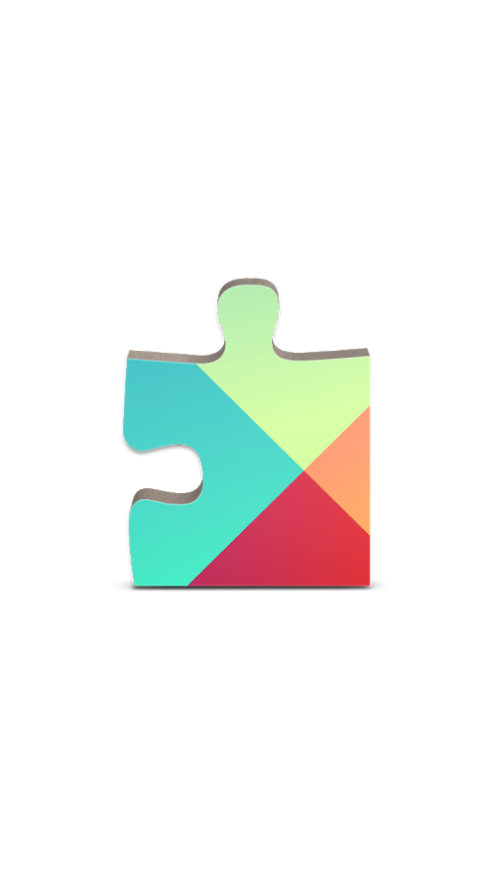






Използвани езици и технологии
Сървър:
- Python
- Django
- Django rest framework
- Firebase cloud messaging
Android: - Dagger2 - MVP
- RxJava2
- Retrofit - Butterknife
- Play services
- Secure Preferences
- Room

Slide 7
Главни проблеми при разработване
Оптимална структура
Callback hell
Multithreading
Различни версии на Android и тяхната специфика
Офлайн кеширане

Slide 8
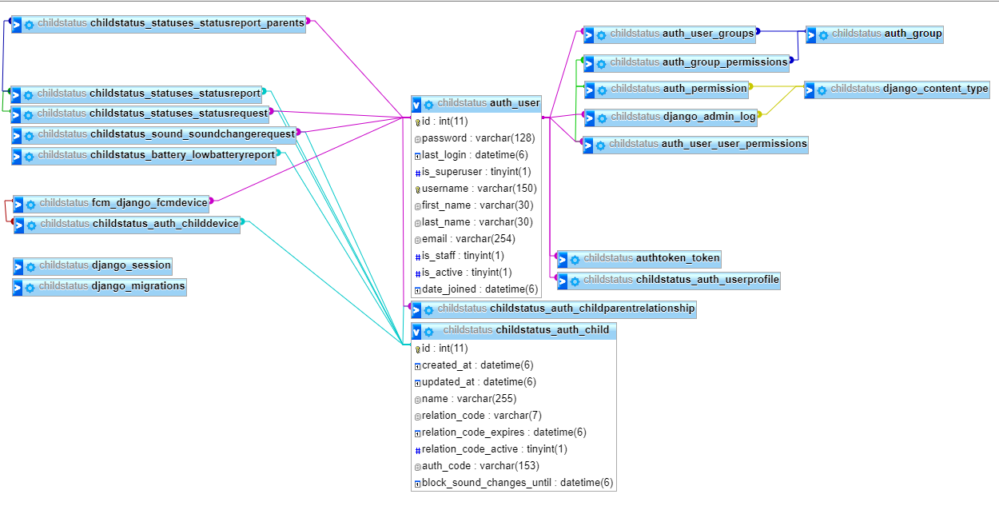
База данни

Slide 9
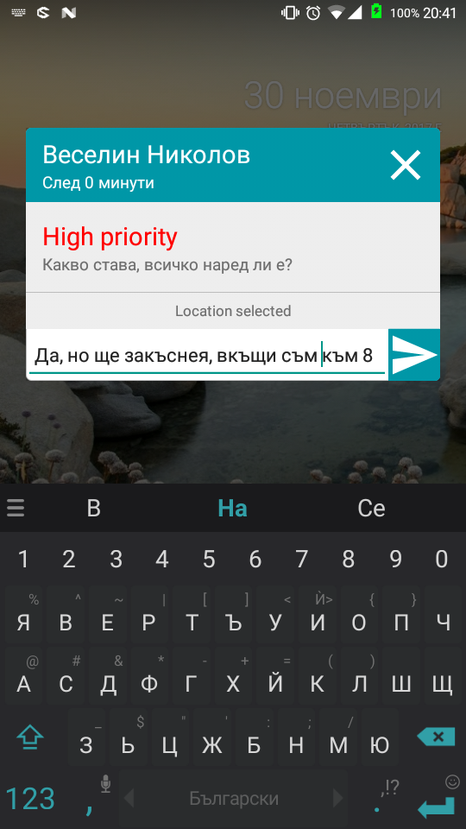
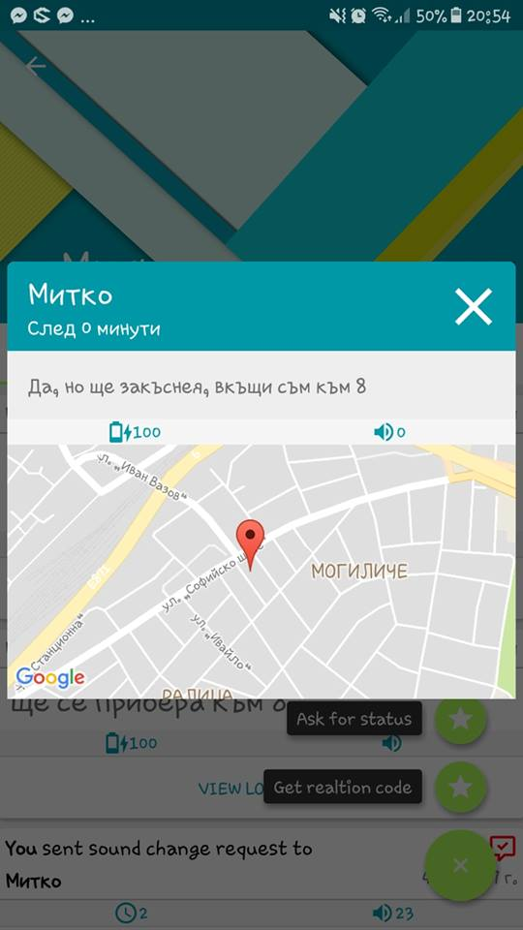
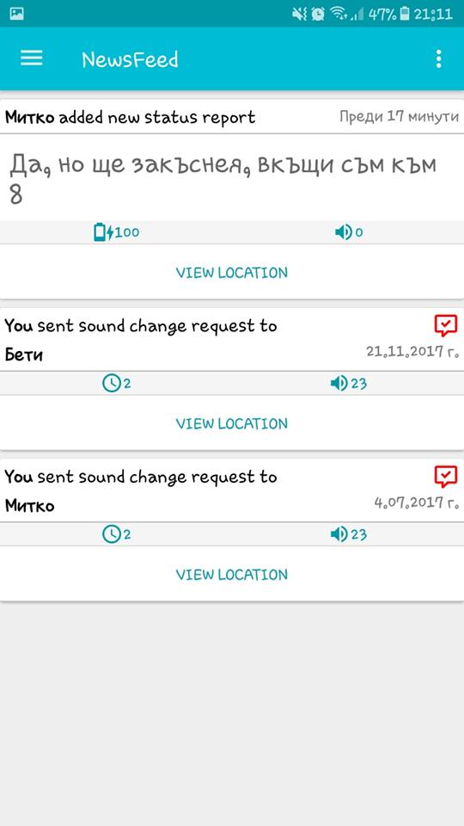
Демонстрация

Slide 10
Устойчивост на проекта
Добавяне на голям набор от опции за персонализиране /Customization/
Отдръпване от FCM и замяна с аналогична технология, която да хостваме на собствена машина и да имаме повече възможност за приспособяване към проекта
Разработка на нови функционалности според търсенето и потребителските мнения

Slide 11


Благодарим за вниманието!
Очакваме Вашите въпроси

